Slide 1
Laboratorio. Editor de texto
Curso: Humanidades digitales, edición y literatura
Estudios Literarios UPB

Slide 2
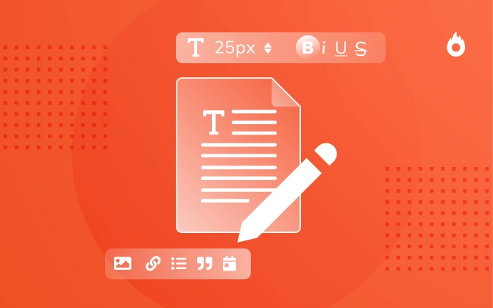
Programa para crear y modificar archivos digitales compuestos únicamente por textos sin formato. Los archivos con que se trabaja en este tipo de editores son archivos de texto o texto plano. La extensión de este tipo de archivos es “.txt”, aunque pueden modificarse. Se diferencia de los procesadores de texto, los cuales tienen más herramientas de control y archivos propietarios.
Curso: Humanidades digitales, edición y literatura
Estudios Literarios UPB
Editor de texto

Slide 3

Es un editor de código fuente desarrollado por Microsoft para Windows, Linux, macOS y Web. Se puede ejecutar desde el escritorio. Es software gratuito y de código abierto. Para descargar: https://code.visualstudio.com/
Curso: Humanidades digitales, edición y literatura
Estudios Literarios UPB
Visual Studio Code - VS Code

Slide 4
1. Descargar el editor de texto. 2. Conocer el área de trabajo. 3. Crear archivos. 4. Clonar un repositorio (crearlo en GitHub y clonarlo en VS Code). 5. Crear tres archivos de texto plano e incluir: Breve reseña biográfica, una recomendación literario (un párrafo), una definición de humanidades digitales.
Curso: Humanidades digitales, edición y literatura
Estudios Literarios UPB
¿Qué haremos hoy?

